Slide 1
Автоматизированный комплекс обработки и обезвреживания отходов мощностью от 100 тыс. тонн ТКО в год г. Кострома
май 2016
www.eco-t-m.ru

Slide 2
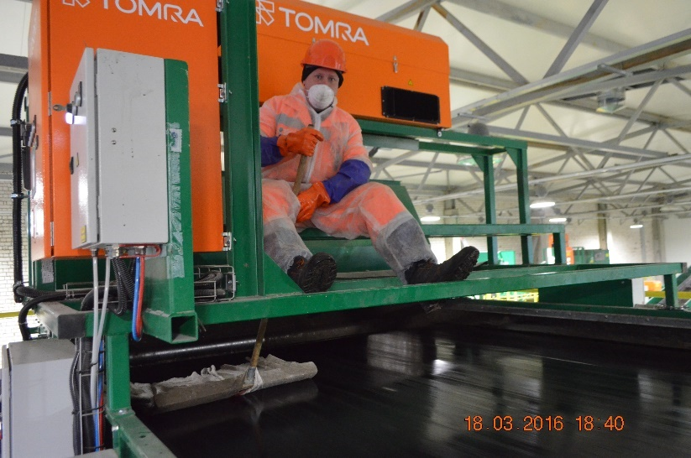
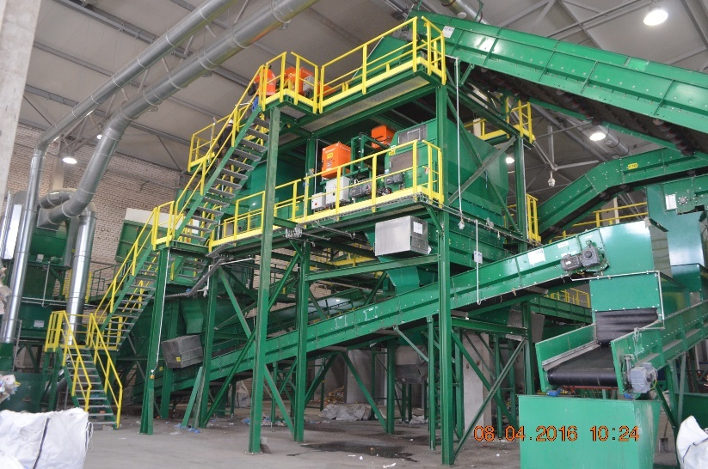
О компании
Компания ЭкоТехноМенеджмент ГРУПП, имея 12-летний практический опыт работы в сфере обращения с отходами и обладая высокопрофессиональным потенциалом, участвует в создании комплексных систем управления обращением с отходами на территории регионов России, включая также строительство современных объектов обработки, обезвреживания, утилизации и размещения отходов.
Ключевое преимущество – формирование нормативно- правовых условий для обеспечения возвратности инвестиций и снижения рисков

Slide 3
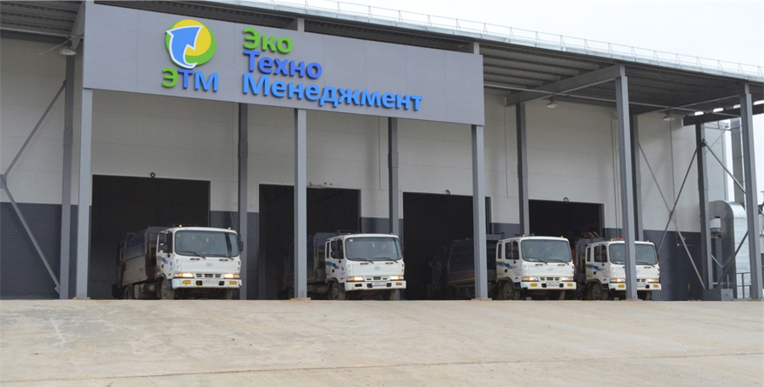
Первый в России
В марте 2016 года в Костроме запущен в эксплуатацию первый в России автоматизированный комплекс обработки и обезвреживания отходов с цехом переработки полимеров.
Инновационная технология, адаптированная под специфику отечественной системы сбора отходов.
Лицензия на обработку и обезвреживание
Утвержденный тариф (с инвестиционной надбавкой)

Slide 4
Автоматизированная технология позволяет
После обработки и обезвреживания
Уменьшение «хвостов» на полигон :
по массе до 40%, по объёму до 65 %

Slide 5
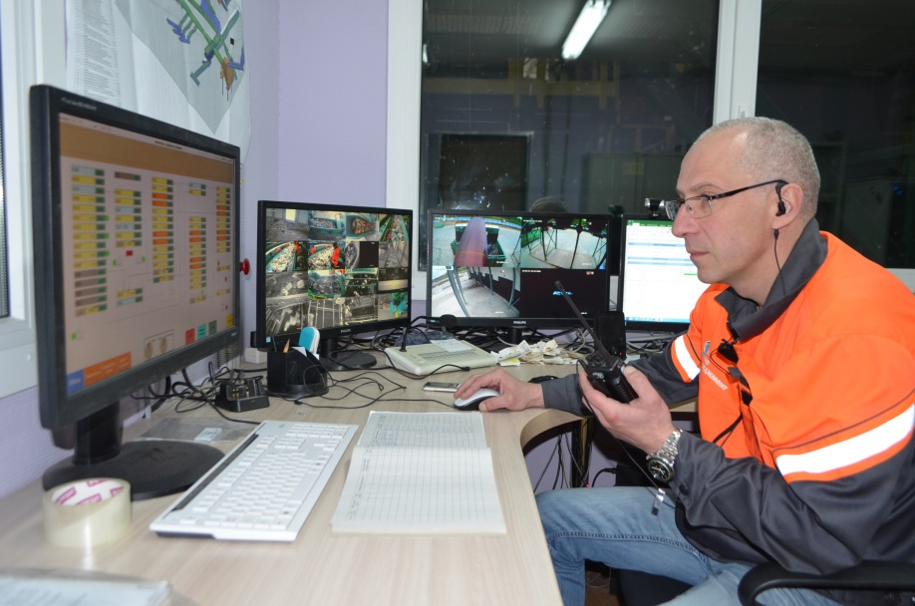
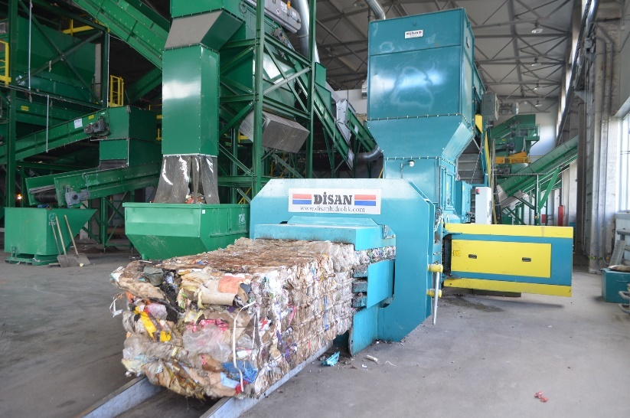
Принципиальная схема АМСК
Зона разгрузки мусоровозов
Грохочение (отделение биоотходов)
Баллистический сепаратор (разделение фракций на объёмные и плоские)
Прессование вторсырья
Открыватель мешков
Предсортировка (отбор стекла, крупных фракций)
Агрегат оптической сортировки (разделение на Полимеры и Неполимеры)
Каскад агрегатов автом. сортировки (выделение бумаги, ПЭТ, полимеров по хим.составу)
Cепараторы для отбора цветных и чёрных металлов

Slide 6
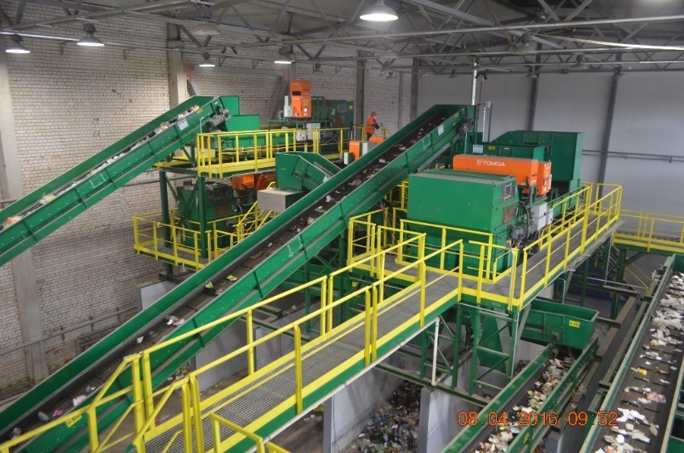
Государственная экспертиза
Государственная экологическая экспертиза на объект обезвреживания отходов № 44 КЦ 01.00 Т 000175 06.13 от 06.06.2013
Государственная строительная экспертиза № 44-1-4-0049-13 от 07.06.2013
Государственная экспертиза сметной стоимости № 3-3-1-0246-15 от 31.08.2015

Slide 7
Наш опыт
Костромская область пилотный проект в России Строительство первого автоматизированного МСК (мощностью от 100 000 тонн/год) с цехом переработки полимеров и полигона расчётная мощность -150 тыс. тонн ТКО в год.
Разработка Территориальной схемы обращения с отходами и Электронной модели
Белгородская область
Масштабный инвестиционный проект строительства
2-х МСК мощностью по 150 000 тонн/год и 2-х полигонов. Инвестор – ООО «Флагман»
Республика Крым
Разработка государственной Региональной программы обращения с отходами на территории региона и Генеральной схемы очистки территории
Республики Крым
Владимирская область
Разработка Территориальной схемы обращения
с отходами и Электронной модели (ГИС)
Москва
Разработка разделов Территориальной схемы обращения с отходами.
Региональная программа обращения с отходами г.Москвы

Slide 8
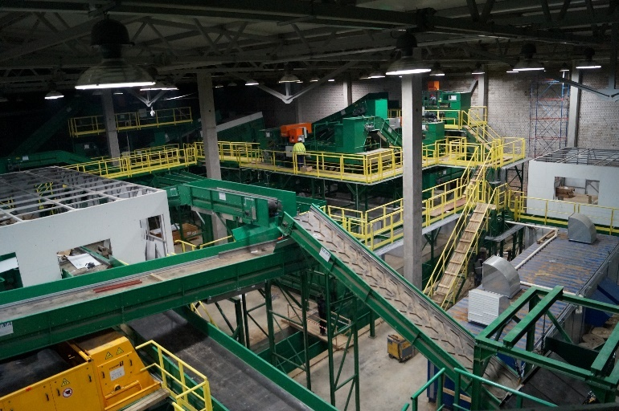
Компетенции ЭТМ
Профессиональная разработка комплексных мероприятий в сфере нормативно-правового регулирования конкретного региона, создание систем управления обращением с отходами, включая создание: - Инвестиционных программ объектов, - Территориальных схем и электронных моделей - Концессионных и Инвестиционных соглашений
Собственное проектное бюро с опытом в проектировании и прохождении госэкспертиз промышленных объектов по обработке, обезвреживанию, утилизации, захоронению отходов
Маркетинговый аналитический центр
Создание концепций по снижению объема «хвостов» путем использования биогенных фракций (компостирование) и производства
сырья для RDF

Slide 9
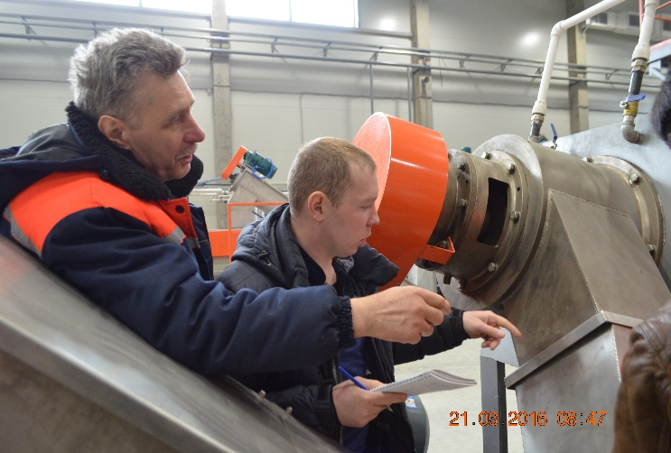
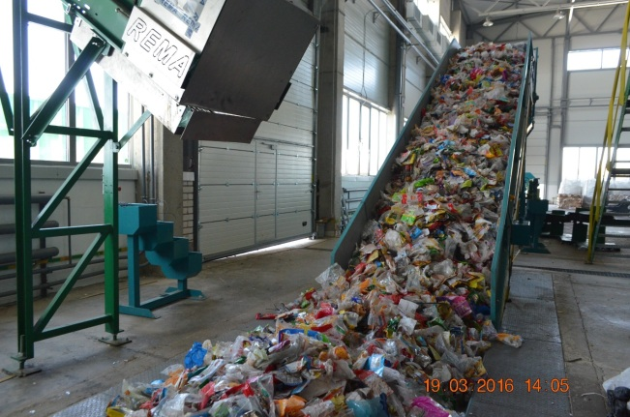
Компетенции ЭТМ
Инжиниринг и разработка наиболее эффективных технологий обработки, обезвреживания и утилизации отходов, адаптированных под региональные особенности
Исследования морфологии отходов (авторская методика) и определение нормативов накопления
Опыт прохождения государственных экспертиз, в т.ч. экологической
Финансово-экономическое моделирование и бизнес-планирование
Опыт таможенного оформления ввоза оборудования с нулевой ставкой
Собственное производство конструкций и модулей для строительства зданий МСК

Slide 10
Исследование морфологии отходов
Достоверные данные о морфологическом составе ТКО – основа для расчета вторичного потенциала отходов и выбора наиболее оптимальной технологии и оборудования.
В ЭТМ разработана уникальная авторская методика исследований морфологии отходов и многократно апробирована на практике.
В Костромской, Белгородской, Владимирской, Московской областях, в Крыму и Абхазии проведены десятки сезонных полевых исследований. Анализ состава «хвостов» для выбора оптимальной технологии производства RDF и компоста.

Slide 11
Цех глубокой переработки полимеров
Извлеченные в цехе сортировки полимерные фракции, разделенные по химическому составу, направляются в соседний цех на производство гранул и ПЭТ-хлопьев:
Мощность- до 1500 кг/ч
Линия производства гранул из твердого пластика
Линия производства гранул из пленок
Линия производства ПЭТ-хлопьев

Slide 12
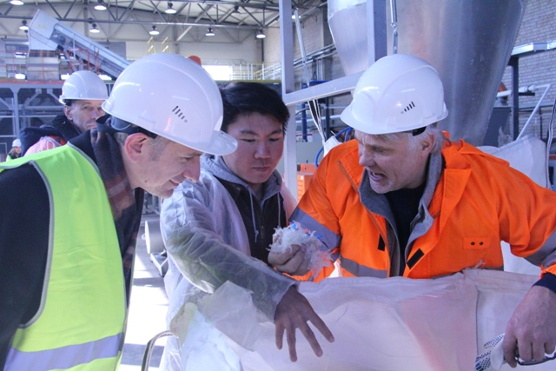
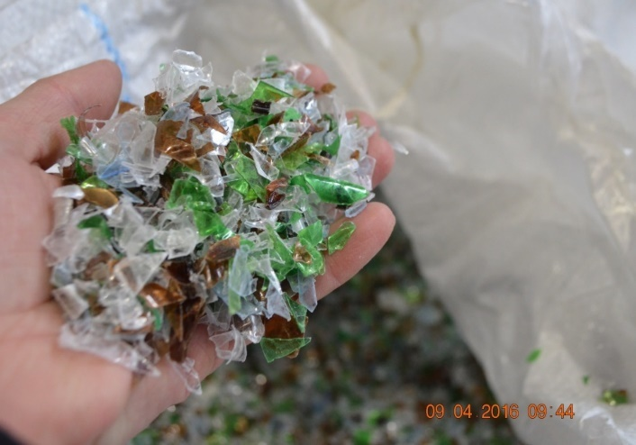
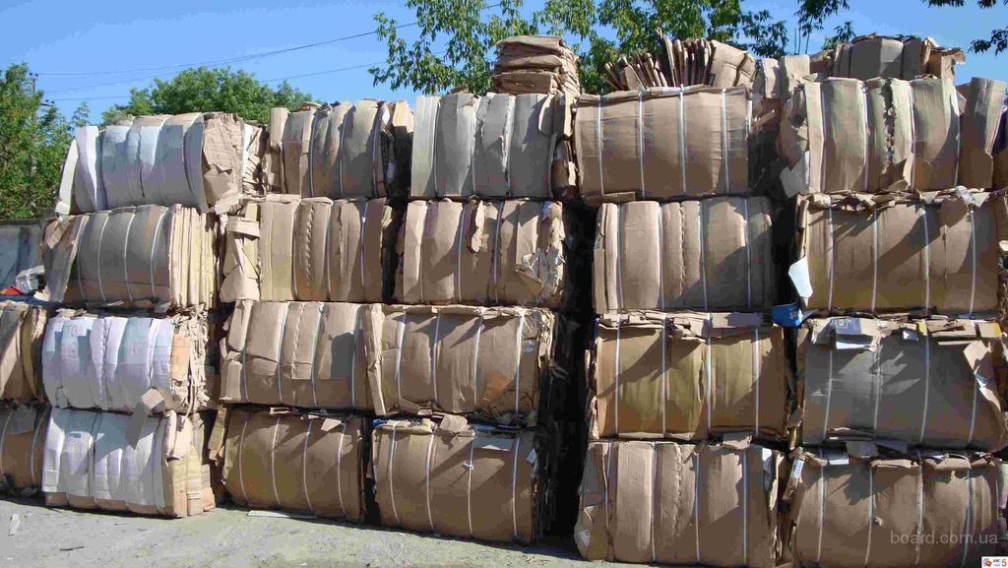
Потенциал вторичных ресурсов
Полимеры, разделенные по химическому составу (HDPE, PET-, РР-, PVC, РS, ABS…)
Макулатура (бумага и картон)
Цветной металл
Черный металл
Стекло
Сырье для RDF
Биоген (для производства компоста)

Slide 13
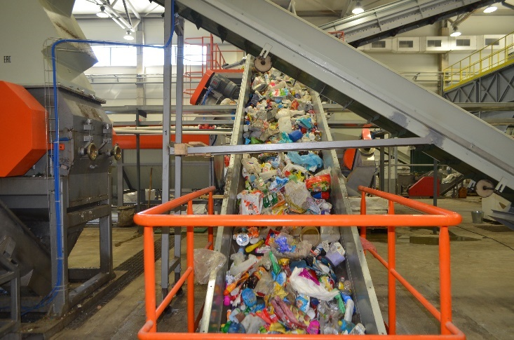
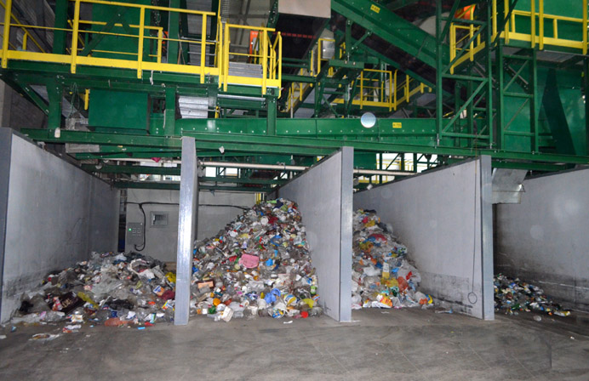
Резюме АМСК в Костроме
Местоположение: Кострома, Базовая 23, земельный участок – 3.2 га
Мощность: от 100 000 тонн ТКО в год
Объем инвестиций – 1,2 млрд. руб.
Количество новых рабочих мест: 115 чел
Рентабельность, заложенная при расчете тарифа – 7 %.
Тариф для потребителей – 71,02 руб/м3
Инвестиционная надбавка к тарифу – 94,27 руб/м3 (на срок возврата инвестиций)
По сравнению с существующими сегодня суммами за ЖКУ увеличение составило от 18 до 50 руб/ в месяц с квартиры, или ~ 1%
Срок возврата инвестиций: 7 лет

